Slide 1


UỶ BAN NHÂN DÂN QUẬN LONG BIÊN
TRƯỜNG MẦM NON HOA PHƯỢNG
Lĩnh vực phát triển nhận thức
Nhận biết, phân biệt : Cao – Thấp.
Giáo viên: Phạm Thị Giang

Slide 2

Hoạt động 1
Ổn định tổ chức gây
hứng thú

Slide 3
Hoạt động 2
Nhận biết, phân biệt chiều cao của hai đối tượng.

Slide 4
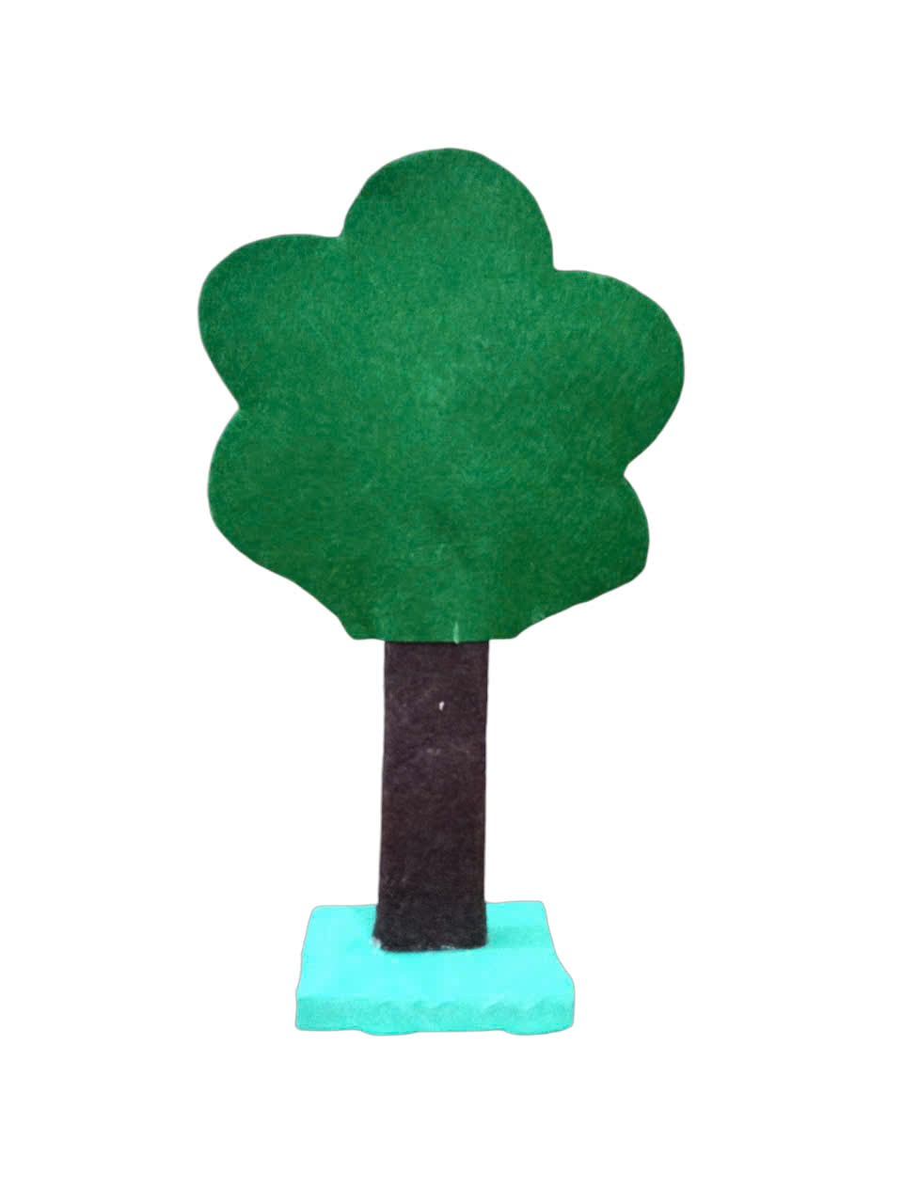
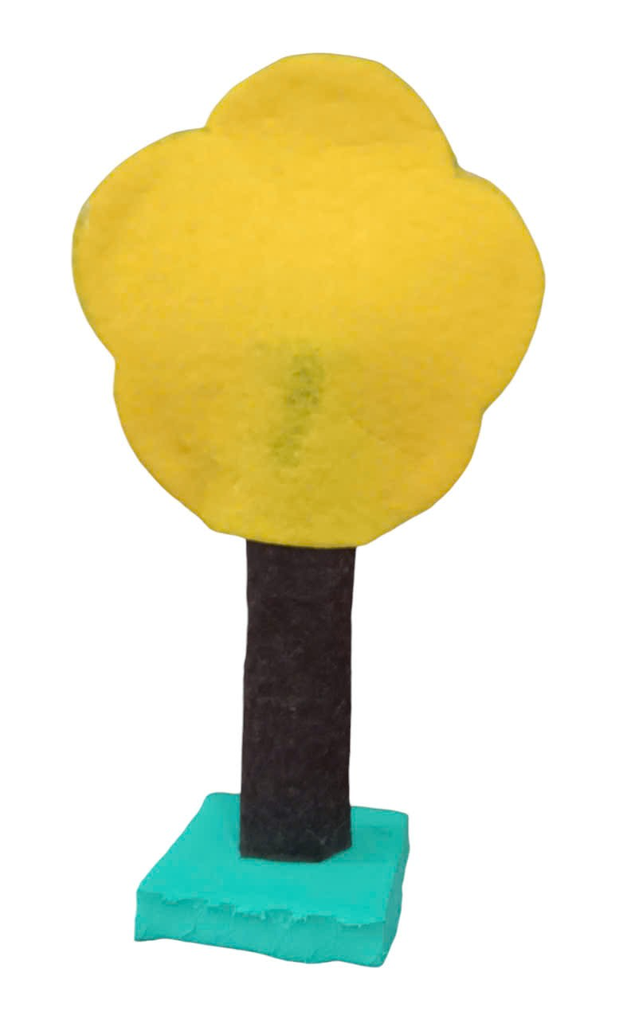

Slide 7
Trò chơi 1
Cũng cố

Slide 8
Trò chơi 2
Cây cao, cỏ thấp

Slide 9


Giờ học đã kết thúc
Chóc c¸c c« m¹nh khoÎ h¹nh phóc
Chóc c¸c con häc giái ch¨m ngoan

